Slide 1
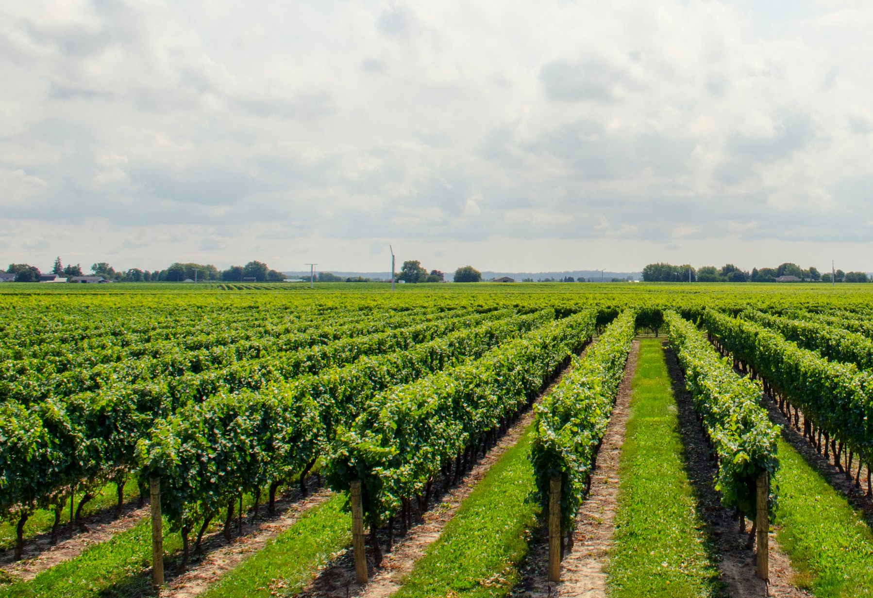









Valorização
de resíduos plásticos
provenientes do uso doméstico
e da atividade agrícola
Isabel Cansado
10/11/2021
Teresa Batista
Telmo Rocha
Bárbara Tita
Ana Ilhéu
Cátia Borges
Gilda Matos
Paulo Mourão
João Nabais
José Eduardo Castanheiro

Slide 2
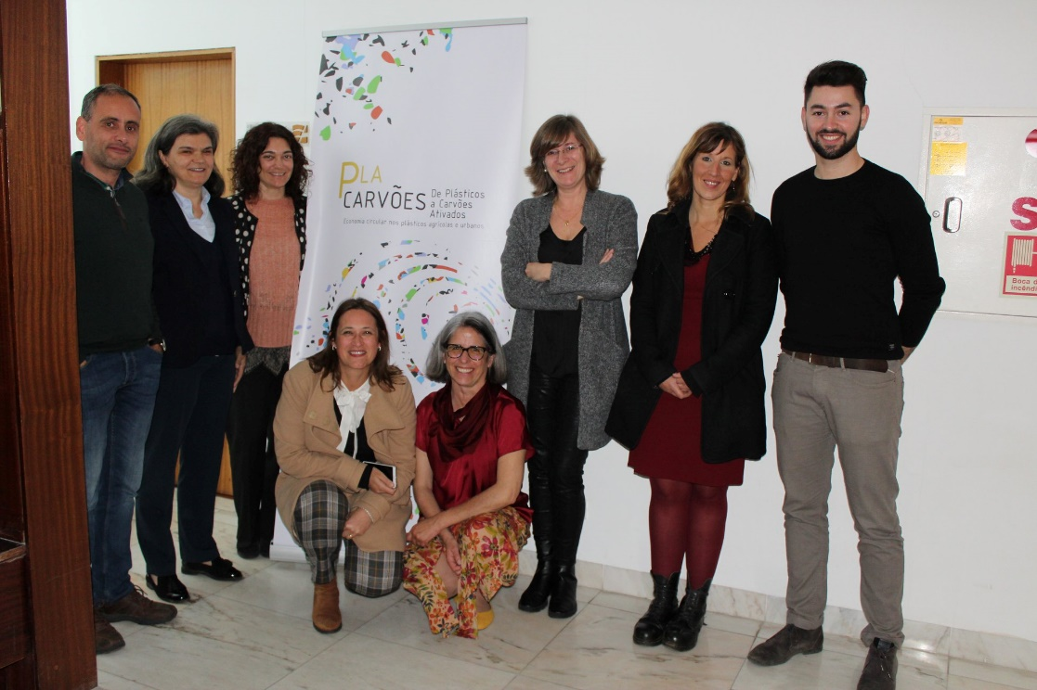

Valorização de resíduos plásticos provenientes do uso doméstico e da atividade agrícola

Slide 3
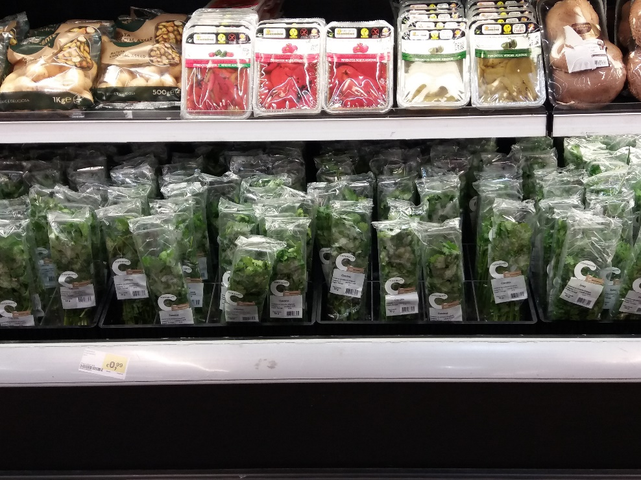
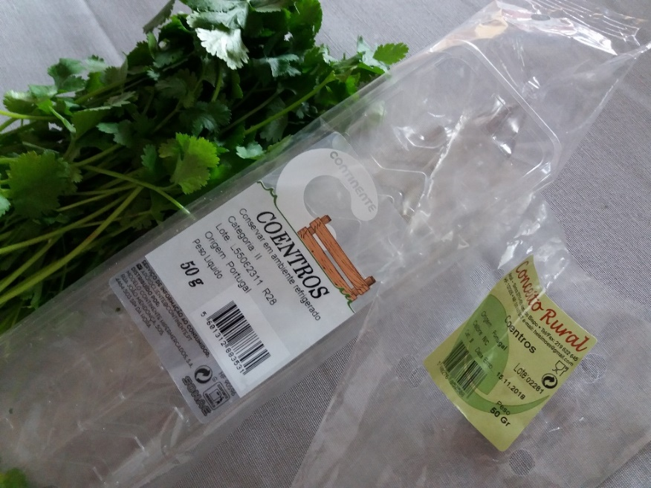
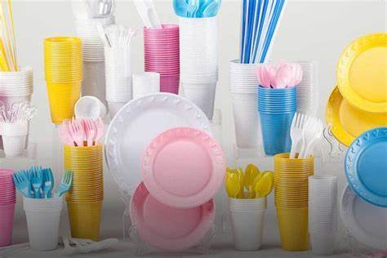
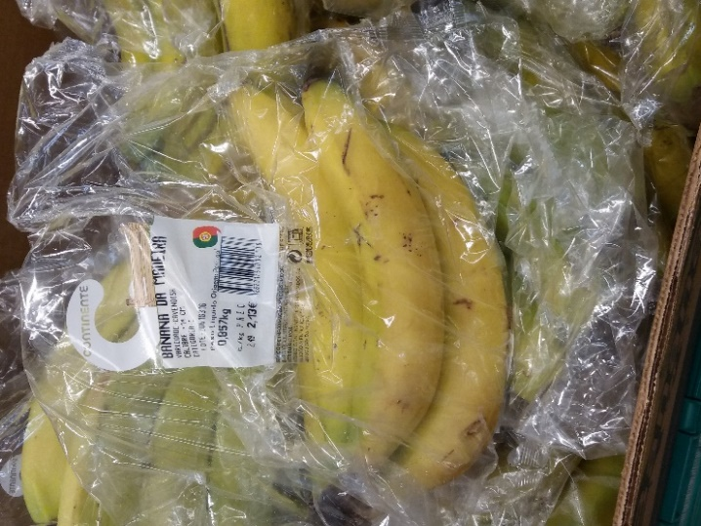
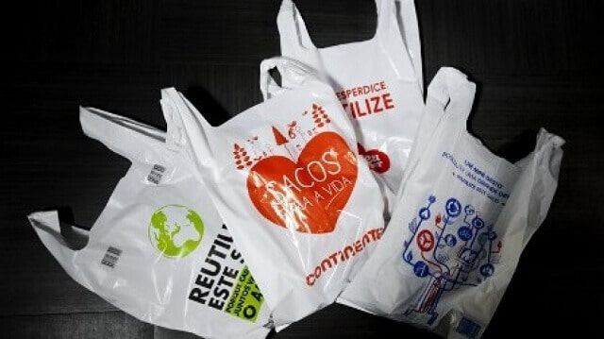
Utilização dos plásticos nas várias atividades diárias
3

Slide 4
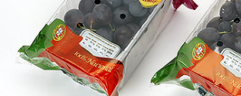
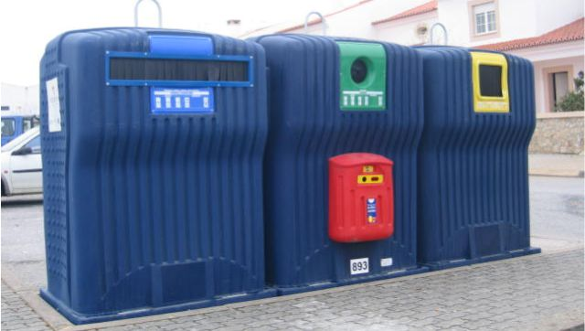
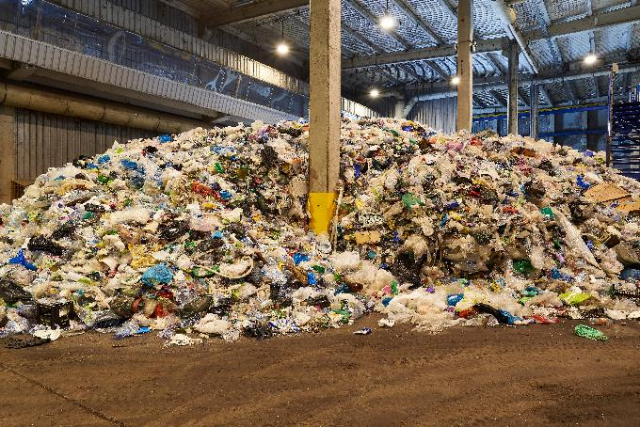

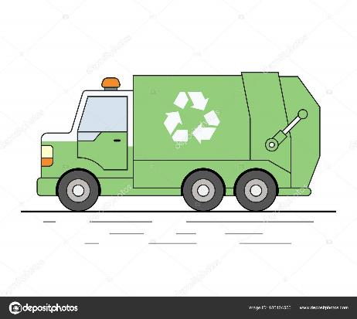
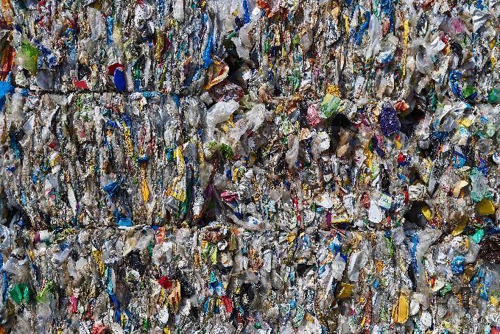
Recolha seletiva de plásticos
Plasticos de embalagens
12-15% são reciclados

Slide 5
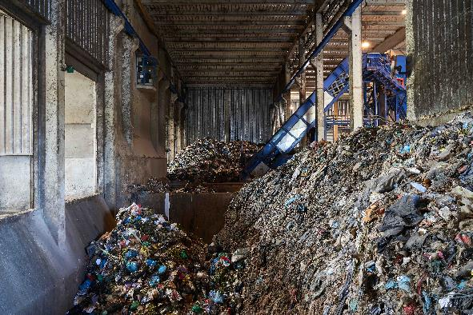
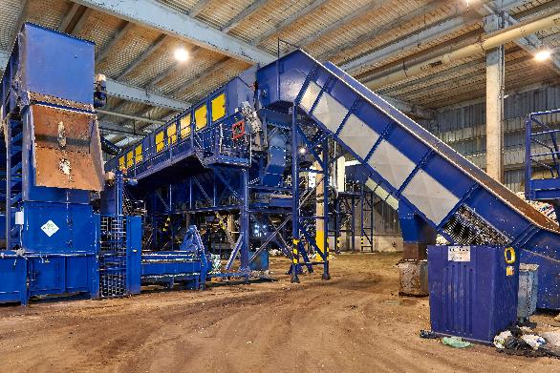


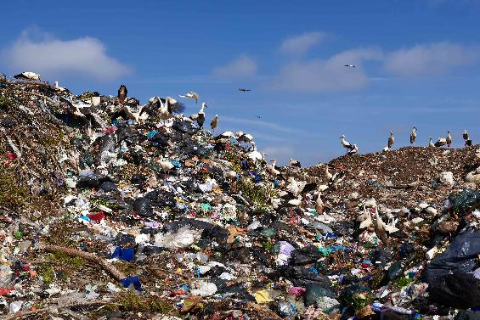
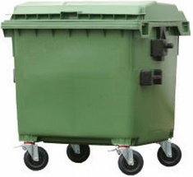

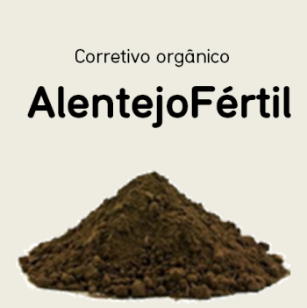
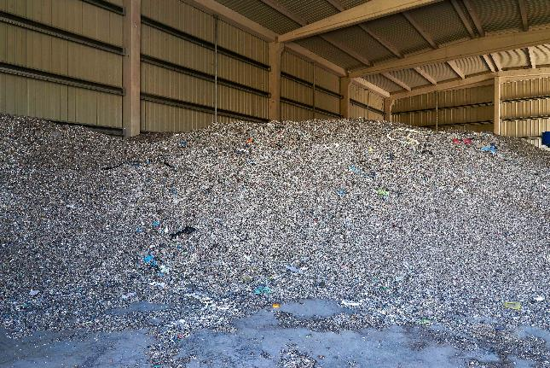
Resíduos sólidos urbanos
Lixo indiferenciado
Tratamento mecânico e biológico – TMB
Aterro
©TelmoRocha2018
©TelmoRocha2018
©TelmoRocha2018
CDR
©TelmoRocha2018
Composto orgânico
40% lixo indiferenciável

Slide 6
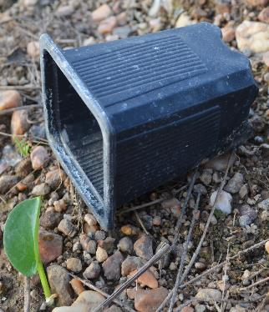
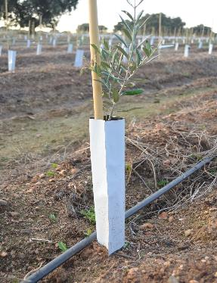
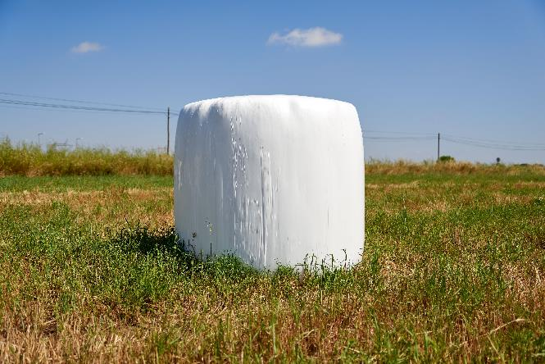
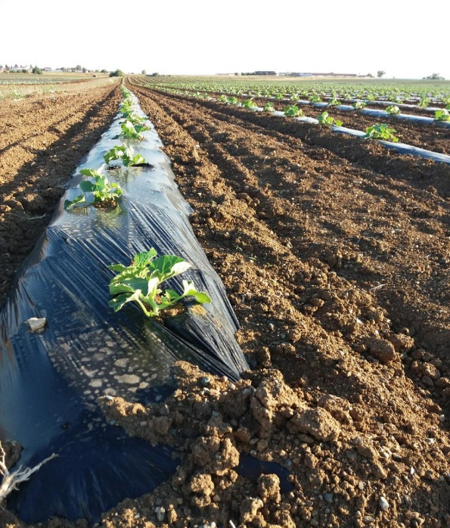
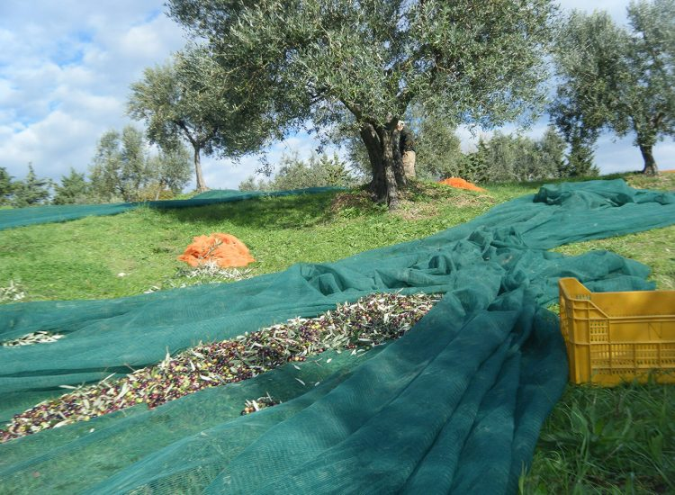
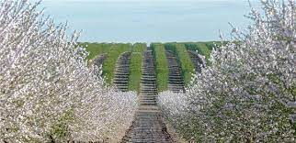
Utilização dos plásticos nas várias atividades agrícolas

Slide 7
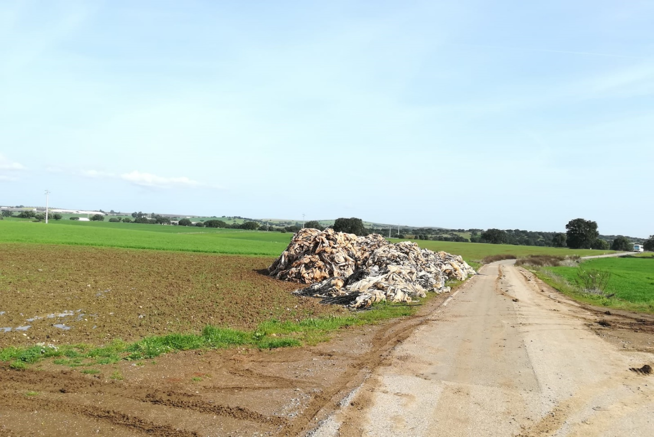
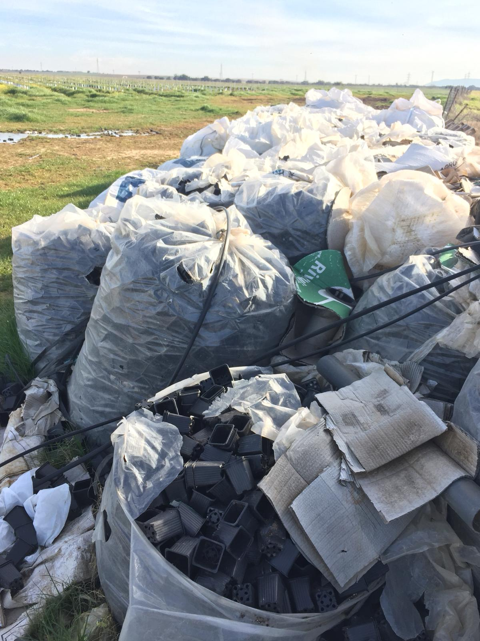
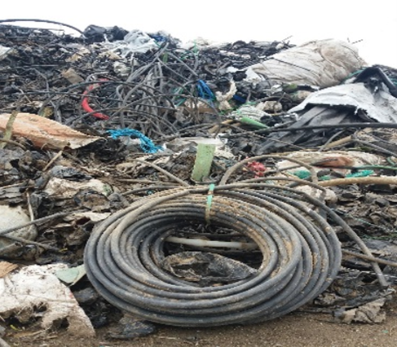
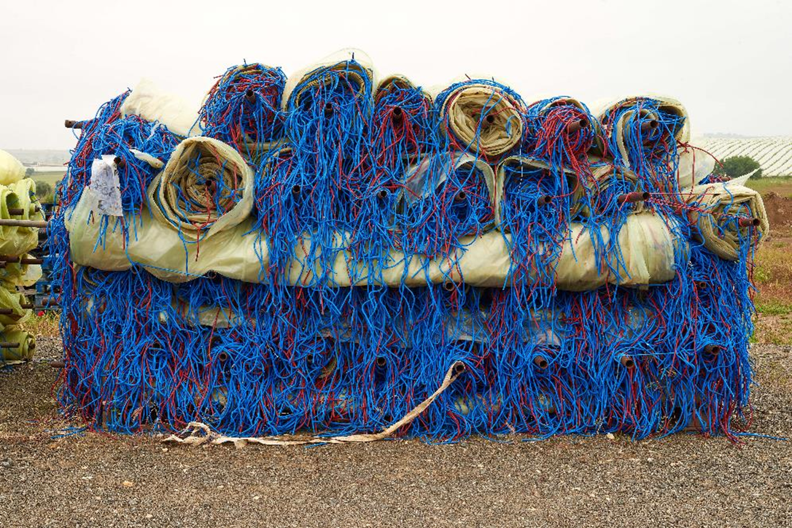
Resíduos plásticos do uso agrícola

Slide 8
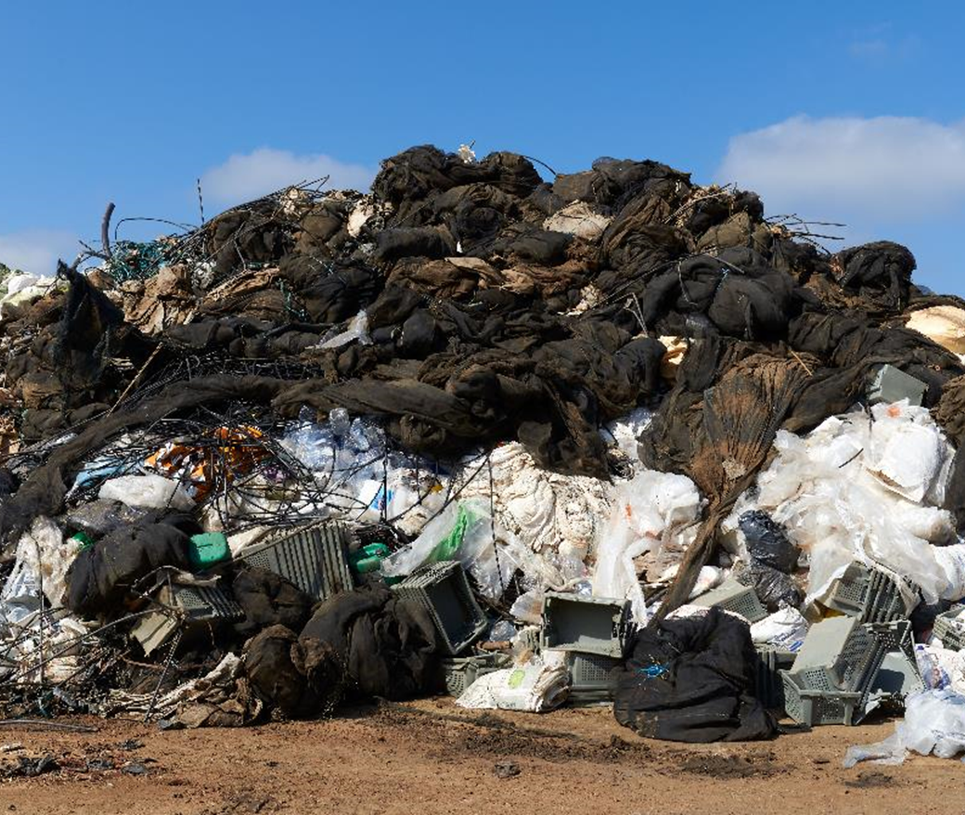
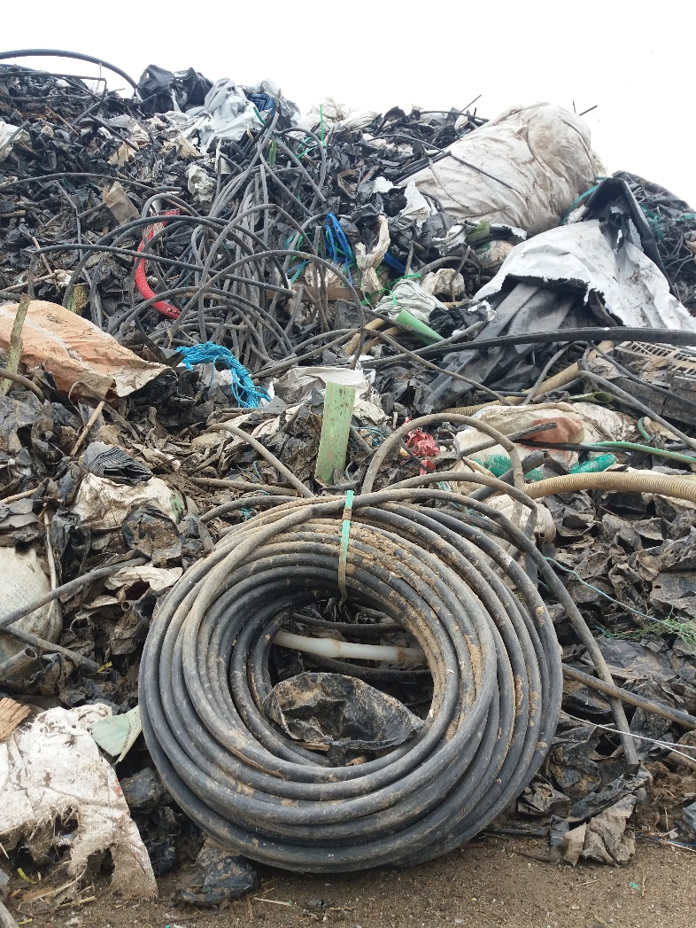
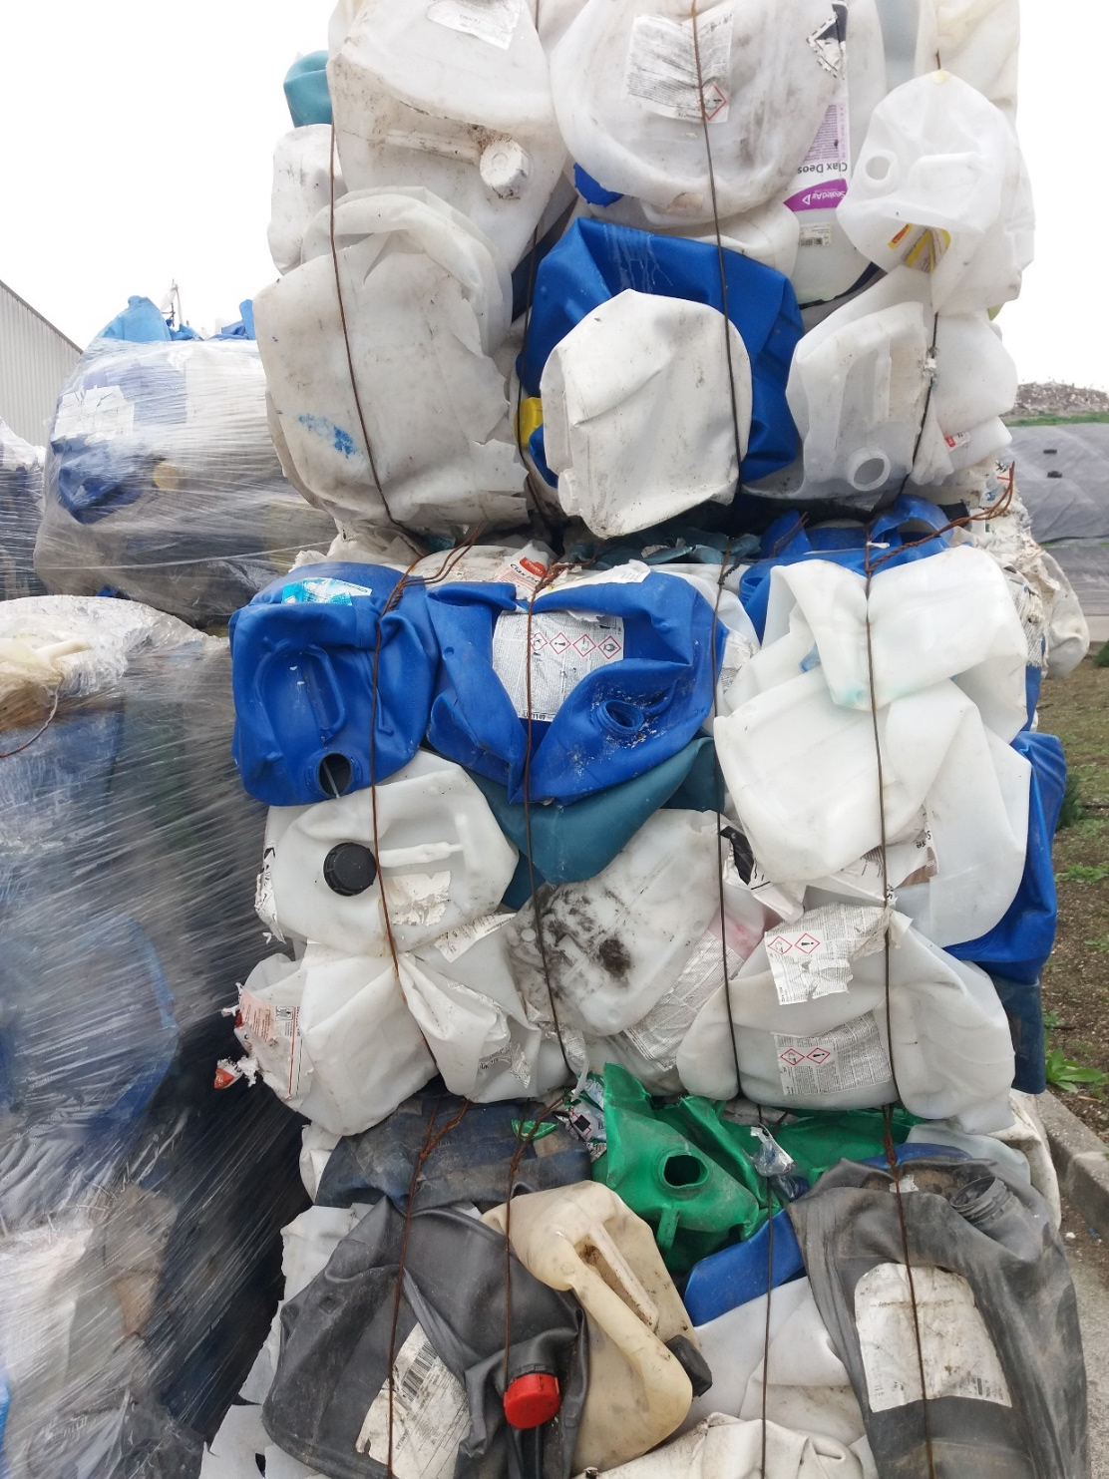
Plásticos da atividade agrícola

Slide 9
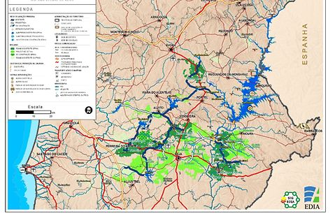
Área de irrigação do Alqueva – 120.000ha

Slide 10
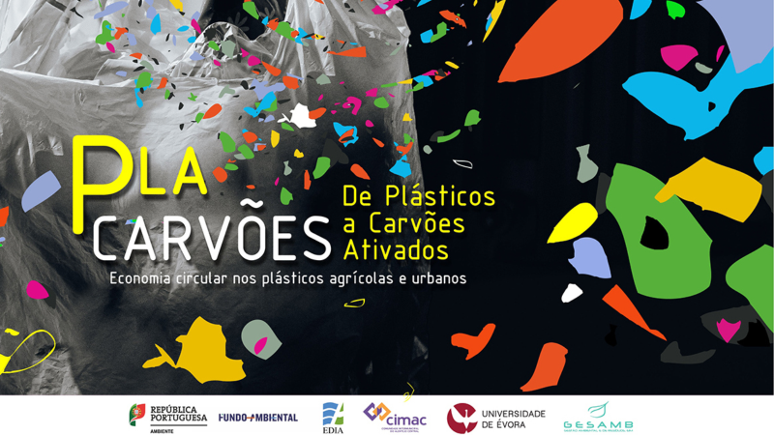

Slide 11
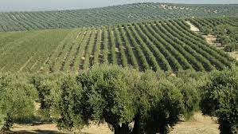
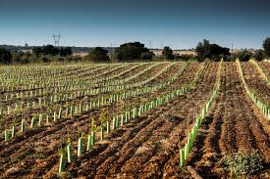
Plastics in EFMA em 2020
Culturas | Area (ha) 2020 | Produção média (ton/ha) | Plástico usado (ton/ha/ano) | Resíduos de plástico (ton/ano) Alqueva
Amêndoa | 15 241,00 | 3 | 0,03 | 457
Cultura intensive da azeitona | 68 346,00 | 10 | 0,03 | 2 050
Uva de mesa | 414,00 | 30 | 1,34 | 555
Uva vinho | 5 755,00 | 10 | 0,003 | 17

Slide 12
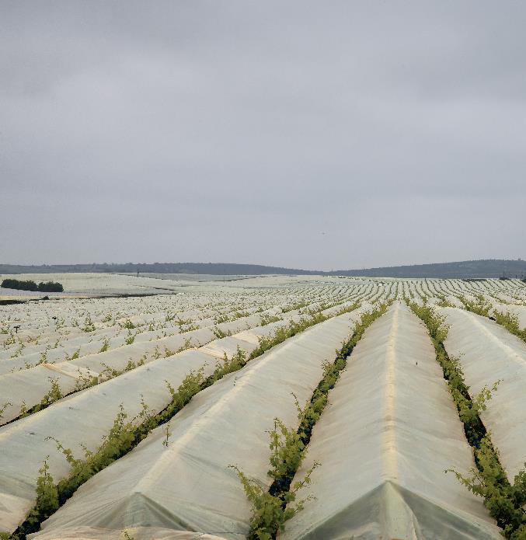
Principais culturas que utilizam o plástico
95% do plástico - é usado em culturas permanentes e não se encontra enterrado
Estas duas particularidades permitem definir e escalonar no tempo a recolha por tipo de plástico usado em cada cultura
Facilidade de recolha “seletiva” e valorização

Slide 13

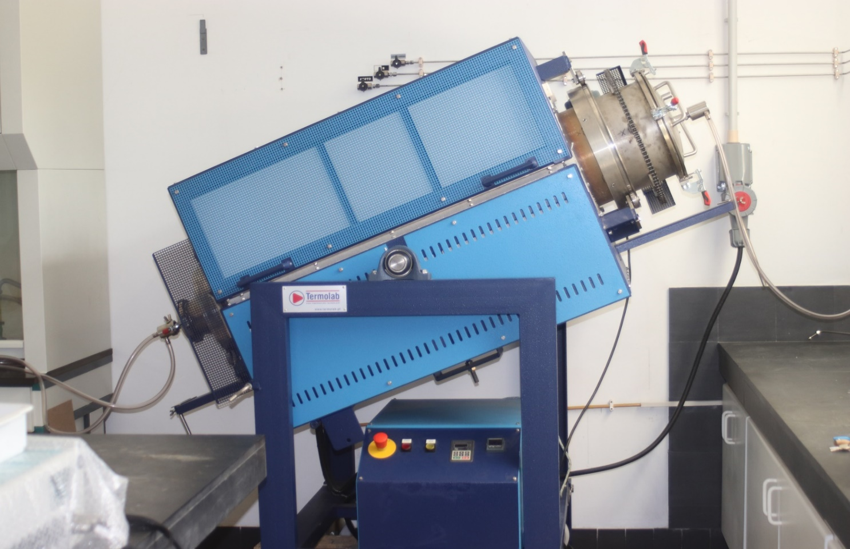
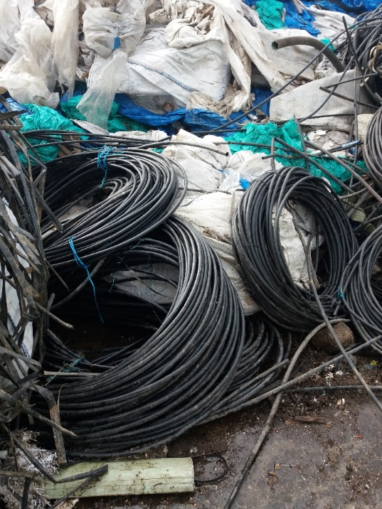
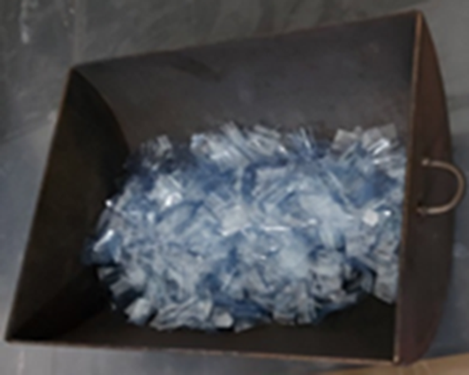
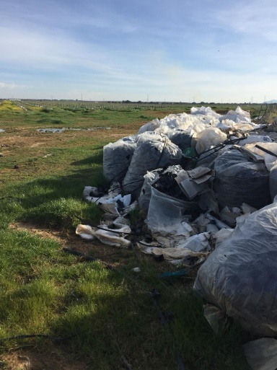
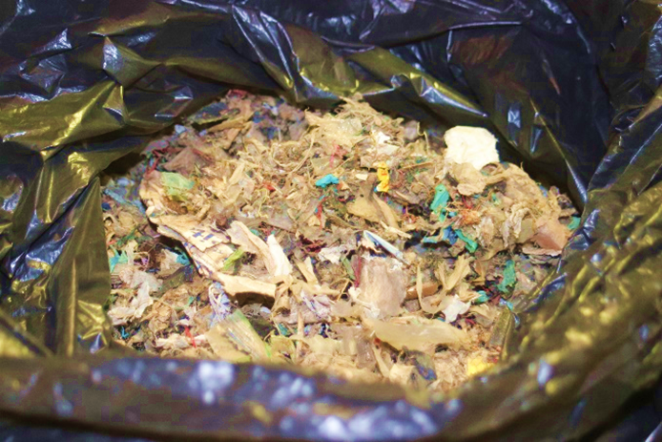
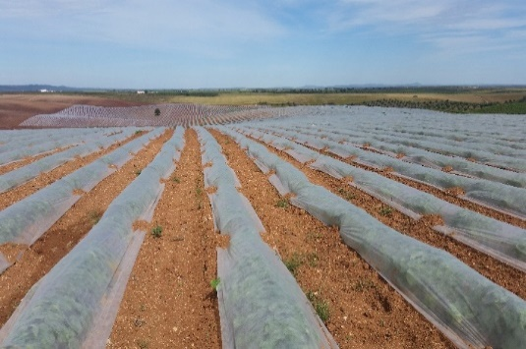

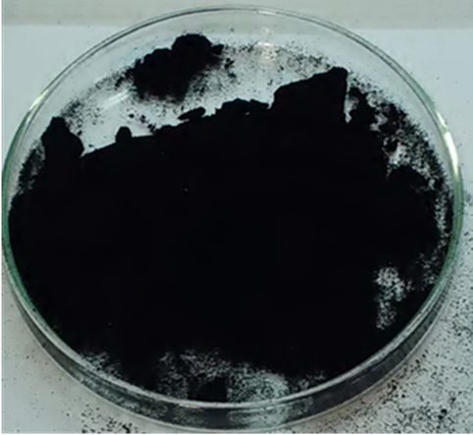
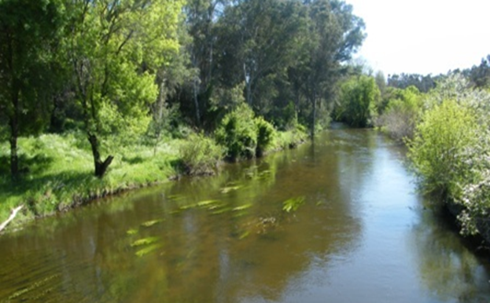
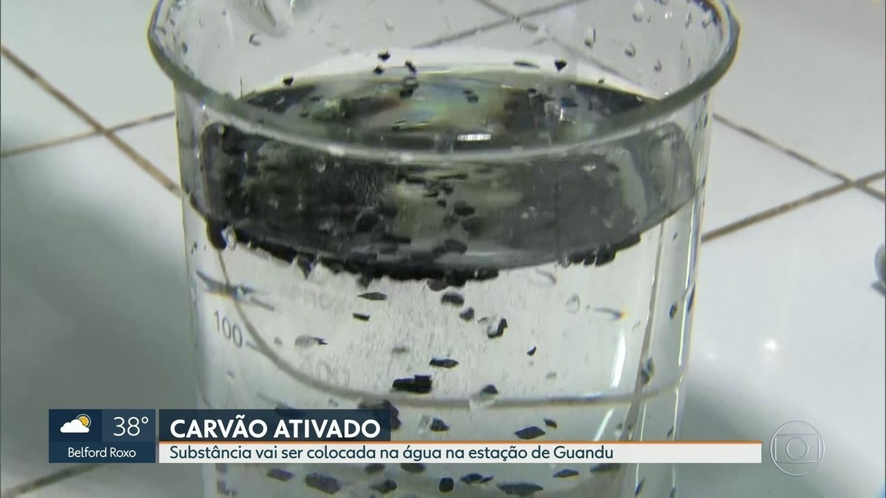
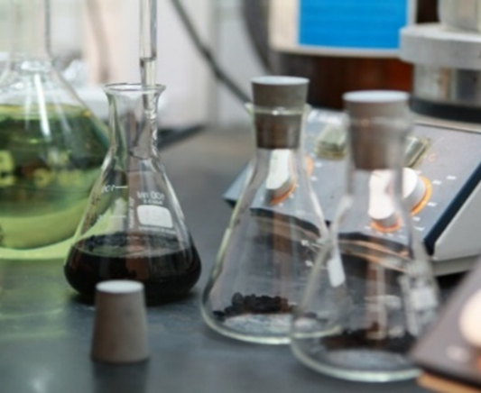
Produção de Carvões ativados
600-800 ºC

Slide 14
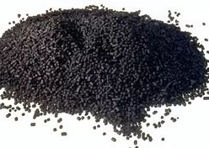
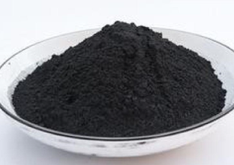
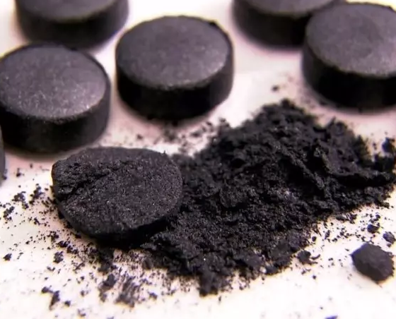
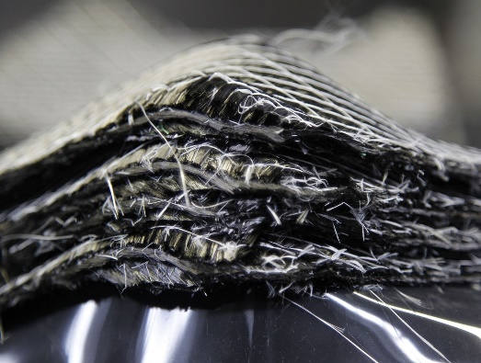




Carvões ativados
Comprimidos
Tecido / fibras
granulado
pó

Slide 15






Caraterização dos Carvões ativados
Adsorção de Azoto
FTIR
DRX
Área, volume
Tamanho médio dos poros
Grupos funcionais
Química superficial
Informação sobre cristalinidade

Slide 16
Imagens de SEM (microscópio eletrónico de varrimento)
Carvões obtidos a partir de caixa de embalagens de uva

Slide 17

Aplicação dos carvões testadas em laboratório
Remoção de poluentes
Fenol
Mercúrio
Pesticidas
Herbicidas
Pesticidas
Herbicidas
Adsorção de fármacos
Metformina
Paracetamol
Fluoxetina
Antibióticos
Purificação de gases
Seletividade
Capacidade máxima
Regeneração

Slide 18

Ensaios de remoção de pesticidas (MCPA e 2,4-D) com AC
% de remoção ≅ 100%
Capacidade máxima comparável a valores obtidos em AC comerciais utilizados industrialmente para este fim

Slide 19


Placarvões - Conclusões
Levantamento dos plásticos usados na agricultura, na região de regadio do Alqueva
Redução de resíduos plásticos enviados para aterro, através da produção de AC, que foram aplicados no tratamento de efluentes líquidos, regenerados e reutilizados
O produto foi patenteado, e pode ser produzido para uso em áreas urbanas de pequenas ou médias dimensões.
Torna-se imprescindível apostar no desenvolvimento de plásticos biodegradáveis para uso Agricola.
Exposição itinerante Plastóceno
Minuto verde
Vencedor do Prémio Economia Circular nas Instituições não Empresariais do Alentejo, atribuído ADRAL e pela CCDRA, em 2019
O uso dos plásticos na agricultura está em crescente, o projeto apresenta uma forma de valorização de resíduos plásticos, contribuindo assim para a economia circular

Slide 20


Isabel Cansado
Departamento de Química ,
MED, LAQVRequimte
Universidade de Évora
266 743 506
https://www.uevora.pt/pessoas?id=27020
ippc@uevora.pt
Obrigado
https://www.agroportal.pt/placarvoes/

